Slide 1

Запросы. Подзапросы. ОТВ. WITH

Slide 2
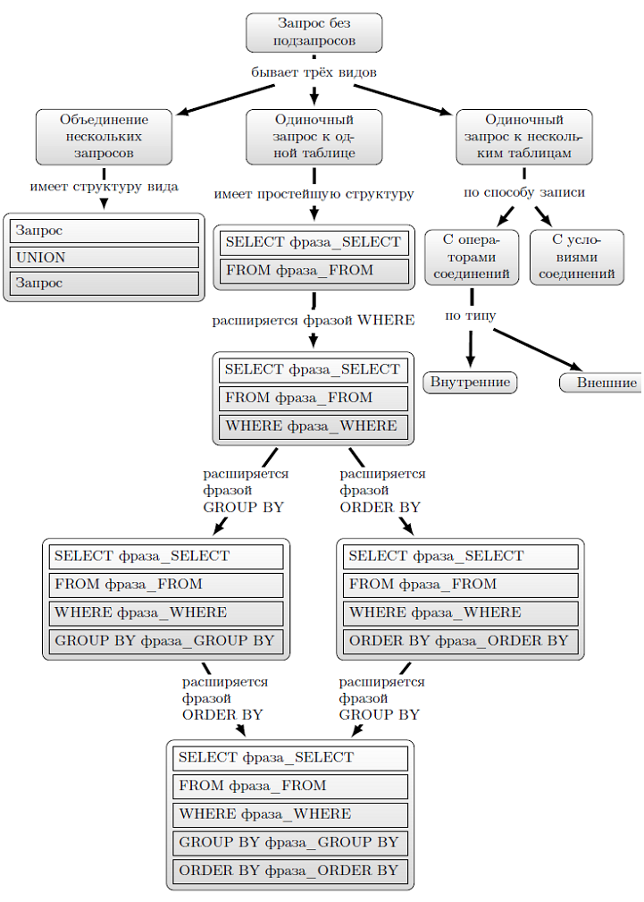
Запросы
без подзапросов

Slide 3
Построение запроса с подзапросом методом нисходящего проектирования
Пример: Найдите сотрудников (столбцы JOB, ENAME, SAL), которые получают зарплату, максимальную для их должности. Отсортируйте результат в порядке убывания зарплаты.
Если бы уже был составлен список LIST максимальных зарплат по каждой должности LIST=(MAX1(sal), job1, .....),
то достаточно было бы написать запрос
SELECT job, ename, sal
FROM EMP
WHERE (sal, job) IN LIST
ORDER BY sal DESC;
Пишем запрос получающий этот самый список LIST:
SELECT MAX(sal), job
FROM EMP
GROUP BY job;
Остается вставить этот запрос в предыдущий вместо заглушки LIST.
Замечание: Если мы хотим иметь запрос, работающий на всех стадиях его разработки,
вместо LIST следует написать конкретный список.

Slide 4
Коррелированные подзапросы
Обычный подзапрос выполняется первым, внешний запрос вторым.
Коррелированными называются подзапросы, выполняющиеся для каждой строки-кандидата из внешнего запроса.
Отсюда вытекает необходимый признак:
Коррелированный подзапрос содержит столбец из внешнего запроса.
Процесс выполнения коррелированного запроса:
Данные из внешнего
запроса во внутренний
Данные из подзапроса
для вставки во внеш. запрос
Выбор строки-
кандидата
(внеш.запрос)
Подзапрос для зна
чений, полученных
внешним.запросом
Использование
рез-та внутр.зап-
роса во внешнем
(с проверкой)
Выход

Slide 5
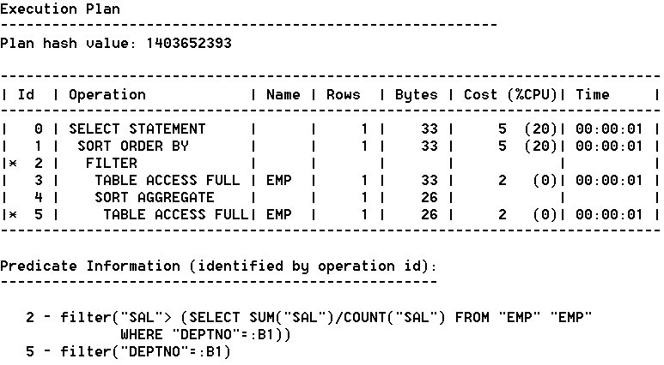
Пример коррелированного подзапроса
В CDB пользователем system устанавливаем параметр autotrace:
SET autotrace taceonly.
Запрос: Найдите всех работников,
которые получают зарплату
выше средней в своем отделе:
SELECT ENAME, SAL SALARY, DEPTNO
FROM EMP E
WHERE SAL> (SELECT AVG(SAL) FROM EMP
WHERE DEPTNO=E.DEPTNO)
ORDER BY DEPTNO;
Замечание: Наличие в подзапросе столбца из вмещающего запроса – характерный признак коррелированного подзапроса.
Задание для самостоятельной работы: Найдите всех работников, которые получают зарплату равную средней зарплате в своем отделе.
Получите ответ. Разберитесь с семантикой запроса.

Slide 6
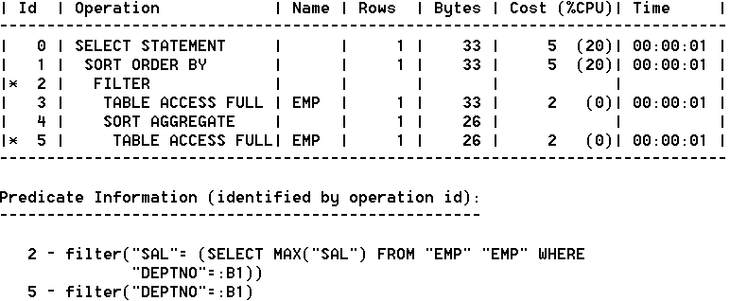
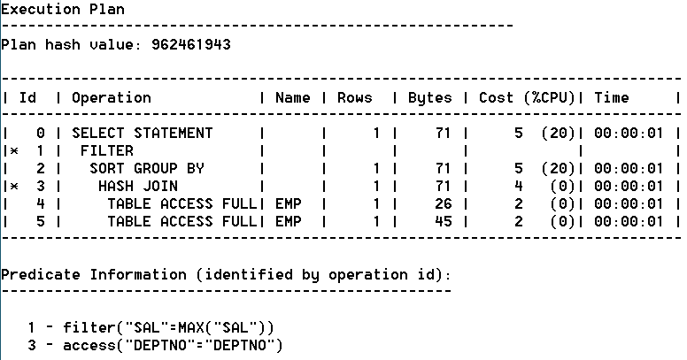
Какой запрос лучше?
SELECT ENAME, SAL SALARY, DEPTNO
FROM EMP E
WHERE SAL=(SELECT MAX(SAL) FROM EMP
WHERE DEPTNO=E.DEPTNO)
ORDER BY DEPTNO;
SELECT ENAME, SAL SALARY, DEPTNO
FROM EMP E
WHERE (DEPTNO, SAL)
IN (SELECT DEPTNO, MAX(SAL) FROM EMP
GROUP BY DEPTNO)
ORDER BY DEPTNO;
Результат один и тот же !!

Slide 7
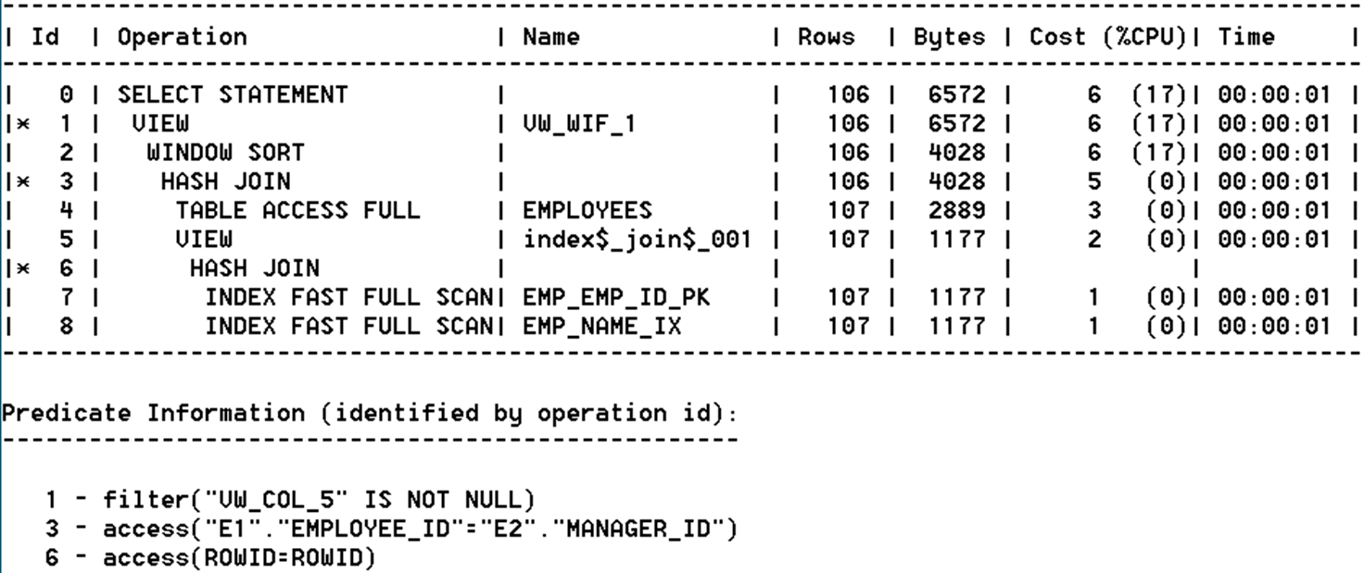
Сравнение коррелированных и обычных подзапросов 1/2
Для каждого менеджера выведите его порядковый номер, имя и наиболее высоко-
оплачиваемого подчинённого. Сотрудники не имеющие менеджера не учитываются:
Коррелированный подзапрос:
SELECT e1.employee_id, e1.first_name, e2.first_name, e2.salary
FROM employees e1 JOIN employees e2 ON (e1.employee_id=e2.manager_id)
WHERE e2.salary =
(SELECT max(e3.salary) FROM employees e3 WHERE e3.manager_id = e1.employee_id);

Slide 8
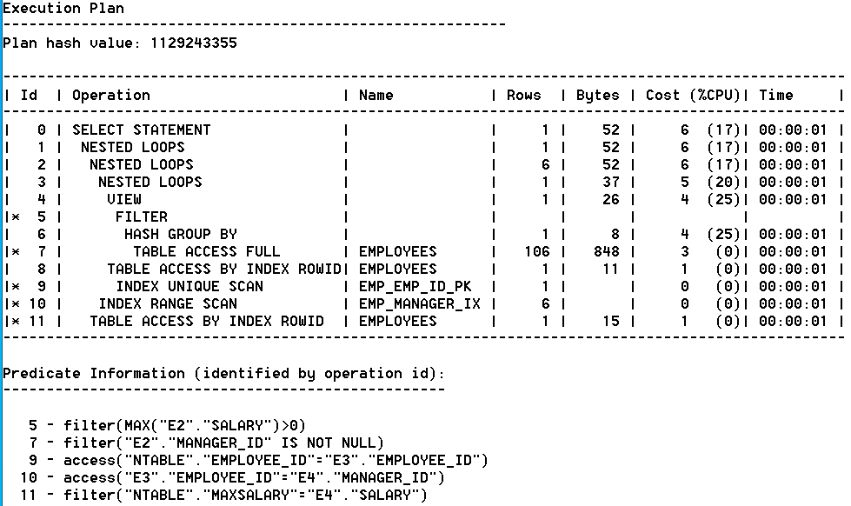
Та же задача, но обычный подзапрос:
SELECT e3.first_name, e4.first_name, e4.salary
FROM (
SELECT e1.employee_id, MAX(e2.salary) AS maxsalary
FROM hr.employees e1 JOIN hr.employees e2 ON (e1.employee_id = e2.manager_id)
GROUP BY e1.employee_id ) ntable /* Подзапрос выполнится один раз*/
INNER JOIN
hr.employees e3 ON (ntable.employee_id=e3.employee_id)
INNER JOIN
hr.employees e4 ON (e3.employee_id = e4.manager_id)
WHERE ntable.maxsalary = e4.salary;
Сравнение коррелированных и обычных подзапросов 2/2

Slide 9
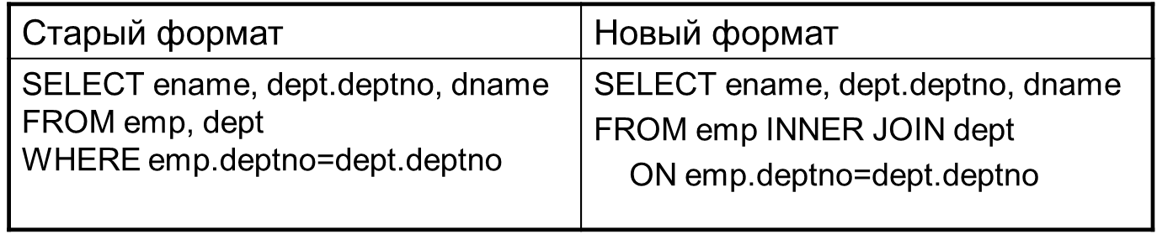
Соединения в стандарте SQL92 (1/2)
В стандарте SQL92 внешние соединения определяются во фразе FROM, которая получает сложный синтаксис. Мы рассмотрим основные частные случаи.
1. Внутреннее соединение. Основной вариант. Синтаксис:
SELECT список_SELECT
FROM имя_таблицы INNER JOIN имя_таблицы
ON условие_соединения
Пример:
2. Естественное внутреннее соединение. Синтаксис:
SELECT список_SELECT
FROM имя_таблицы INNER JOIN имя_таблицы
USING список_столбцов
В рассматриваемом примере используется
естественное соединение. Перепишем запрос:
Условие соединения здесь
перенесено во фразу FROM
SELECT ename, dept.deptno, dname
FROM emp INNER JOIN dept
USING (deptno)

Slide 10
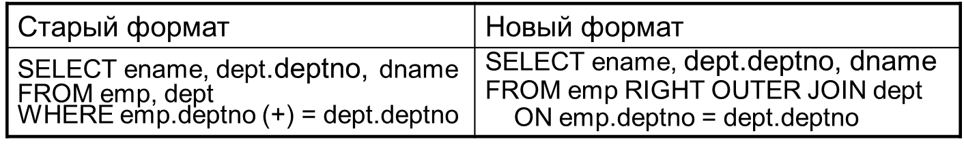
Соединения в стандарте SQL92 (2/2)
Внешние соединения – полное, левое, правое.
Синтаксис:
SELECT список_SELECT
FROM имя_таблицы FULL|LEFT|RIGHT OUTER JOIN имя_таблицы
ON условие_соединения
В естественном внешнем соединении фраза
ON условие_соединения,
как в п. 2 заменяется фразой
USING список_столбцов
Пример:
Для задания декартова произведения используют слово CROSS JOIN.
Замечание 2: Как отличить левое от правого? Левая таблица – та, которая стоит после слова
FROM и перед JOIN , а правая таблица стоит после слова JOIN. Если внешнее соединение левое (LEFT), то NULL’ы могут стоять только в правой таблице, а в правом соединении только в левой.

Slide 11
Что такое обобщенное табличное выражение?
Обобщенное табличное выражение (OTB) оно же Common Table Expression (CTE) – это временный результат выполнения SQL подзапроса, который не сохраняется в БД, но к которому можно обращаться внутри запроса.
Для чего предназначены ОТВ:
для написания рекурсивных запросов;
для замены представлений (VIEW), когда нет необходимости сохранять в базе SQL запрос определяющий представления;
Обобщенные табличные выражения повышают читаемость кода путем разделения запроса на модули, и тем самым упрощают работу со сложными запросами;
OTB допускают многократные ссылки на результирующие данные из одной SQL инструкции.
ОТВ определяются с помощью конструкции WITH размещённой как в запросах, так и в функциях, хранимых процедурах, триггерах и представлениях.

Slide 12
Фраза WITH
Фраза WITH называемая subquery_factoring_clause помещается перед основным запросом и позволяет определить подзапрос до его применения. В частности, подзапрос встречающийся более одного раза, можно записать один раз и обращаться к нему многократно. Это особенно удобно, когда используются объединения и агрегирования.
Применение WITH упрощает чтение запроса.
Результаты подзапроса из фразы WITH сохраняются во временной табличной области пользователя. Это ускоряет работу запроса.
Синтаксис при использовании одного подзапроса:.
WITH
<alias_name> AS (sql_subquery_statement) --- подзапрос
SELECT column_list FROM <alias_name>[,tablename] --- основной запрос
[WHERE <join_condition>]
Синтаксис для нескольких подзапросов:
WITH
<alias_name_A> AS (sql_subquery_statement), --- первый подзапрос
<alias_name_B> AS(sql_subquery_statement_from_alias_name_A --- второй подзапрос
or sql_subquery_statement ) --- основного запроса или подзапроса А
SELECT <column_list> --- основной запрос с двумя подзапросами
FROM <alias_name_A>, <alias_name_B>, [tablenames]
[WHERE <join_condition>]
Подзапросы разделяются запятой

Slide 13

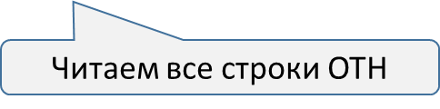
Как работают обобщенные табличные выражения без рекурсии
Совсем простой запрос с WITH:
WITH t AS (
SELECT '1', '301,391,303' FROM DUAL UNION ALL
SELECT '2', '301' FROM dual UNION ALL
SELECT '3', '307' FROM dual UNION ALL
SELECT '4', '808' FROM dual)
)
SELECT * FROM t;
Создана первая строка внутреннего view (то есть ОТВ)

Slide 14
План исполнения –напоминание
Основные показатели ресурсоемкости запроса:
Cost – стоимость выполнения,
Cardinality (или Rows) – кардинальность.
Bytes
Чем больше значение показателей, тем менее
эффективен запрос.
Другие показатели:
CPU Cost — процессорная стоимость выполнения;
IO Cost — стоимость ввода-вывода;
Temp Space – использование диска запросом
Выключить: SET AUTOTRACE OFF

Slide 15
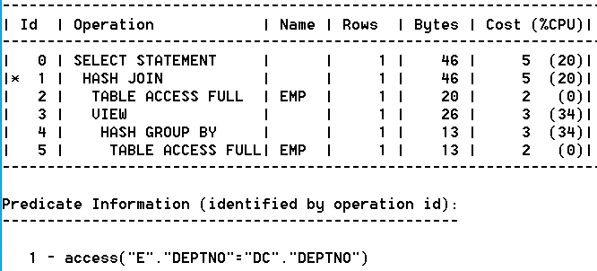
При использовании WITH план исполнения не меняется
Установите AUTOTRACE в ON и исполните два эквивалентных запроса:
SELECT e.ename AS employee_name,
dc.dept_count AS emp_dept_count
FROM emp e
JOIN (SELECT deptno, COUNT(*) AS dept_count
FROM emp
GROUP BY deptno) dc
ON e.deptno = dc.deptno;
Теперь запрос с WITH:
WITH dept_count AS (
SELECT deptno, COUNT(*) AS dept_count
FROM emp
GROUP BY deptno)
SELECT e.ename AS employee_name,
dc.dept_count AS emp_dept_count
FROM emp e
JOIN dept_count dc ON e.deptno = dc.deptno;
Общий план исполнения!

Slide 16
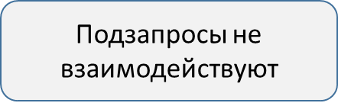
Примеры WITH без рекурсии
Пример 1:
WITH T AS (SELECT * FROM ALL_OBJECTS) ,
T2 AS (SELECT * FROM ALL_TABLES)
SELECT * FROM T, T2 WHERE T.object_name = T2.table_name AND ROWNUM<2;
Пример 2:
WITH
T AS (SELECT * FROM ALL_OBJECTS) ,
T2 AS (SELECT * FROM ALL_TABLES A, T WHERE T.object_name= A.table_name)
SELECT table_name FROM T2;
Пример 3:
WITH
t1 AS (SELECT object_type, created lstcrdt , object_name FROM all_objects),
t2 AS (SELECT object_type, count(object_name) cnttype FROM t1 GROUP BY object_type)
select * FROM t1 INNER JOIN t2 on t1.object_type = t2.object_type;
Подзапрос T2 обращается к подзапросу T

Slide 17
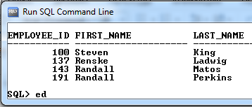
Фраза WITH. Подзапрос используется в двух компонентах основного запроса объединяемых UNION
WITH emps as
(SELECT employee_id, first_name,last_name FROM employees)
SELECT * FROM emps WHERE employee_ID < 101
UNION ALL
SELECT * FROM emps where first_name LIKE '%R%‘;
Попробуйте улучшить запрос!

Slide 18
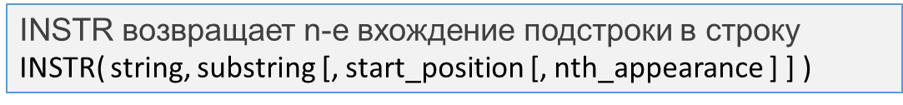
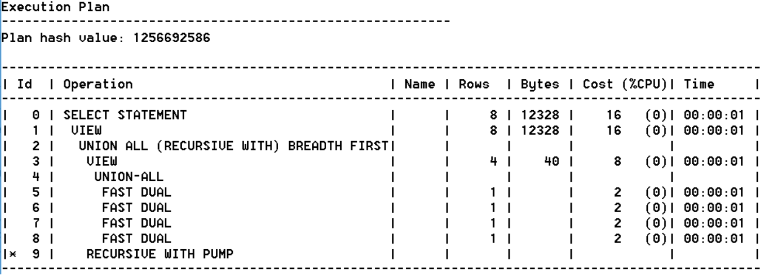
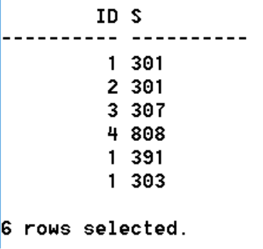
Фраза WITH. Подзапрос с параметрами
Подзапрос с параметрами:
WITH t(n,s) AS (
SELECT 1, '301,391,303' FROM dual UNION ALL
SELECT 2, '301' FROM dual UNION ALL
SELECT 3, '307' FROM dual UNION ALL
SELECT 4, '808' FROM dual
),
r (id,s,aux) AS (
SELECT t.n,SUBSTR(t.s,1,INSTR(t.s||',', ',')-1),SUBSTR(t.s||',', INSTR(t.s||',', ',')+1) FROM t
UNION ALL
SELECT r.id, SUBSTR(r.aux,1,INSTR(r.aux,',')-1),SUBSTR(r.aux, INSTR(r.aux,',')+1) FROM r WHERE INSTR(r.aux, ',')>0
)
SELECT ID, s FROM r;

Slide 19
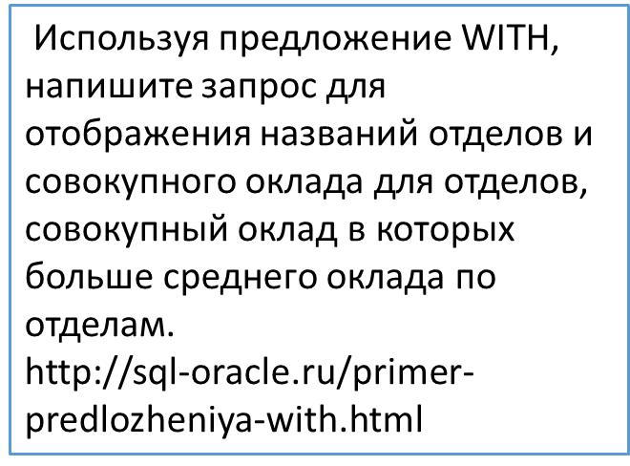

Фраза WITH.
Два связанных подзапроса (1/2)
WITH
dept_cost AS (
SELECT d.department_name, SUM(e.salary) AS dept_total
FROM employees e JOIN departments d
ON e.department_id = d.department_id
GROUP BY d.department_name),
avg_cost AS (
SELECT SUM(dept_total)/COUNT(*) AS dept_avg
FROM dept_cost)
SELECT *
FROM dept_cost
WHERE dept_total >
(SELECT dept_avg
FROM avg_cost)
ORDER BY department_name;

Slide 20
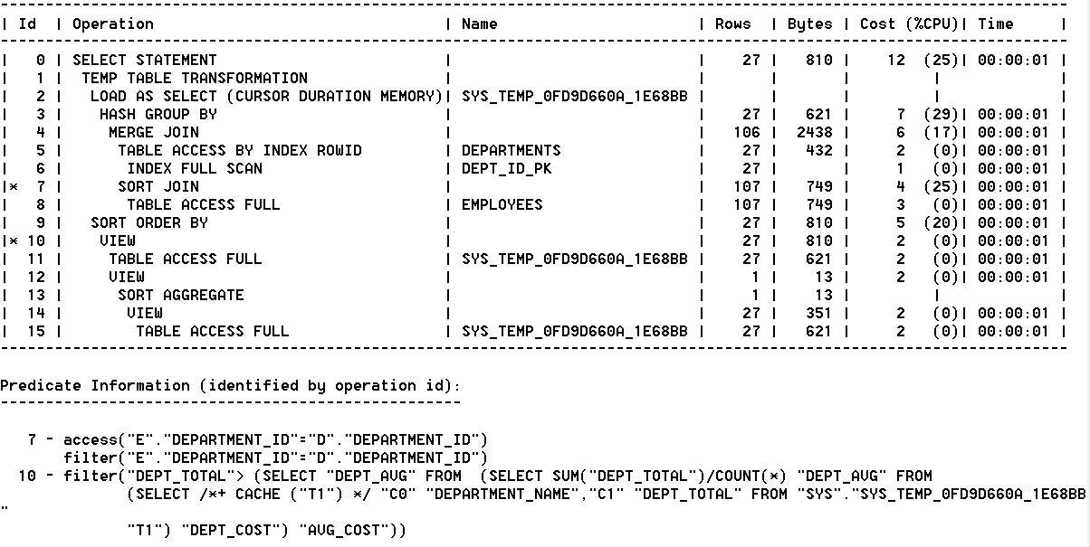
План исполнения к предыдущему слайду
ов

Slide 21
Отступление о пользе отступов
Представьте, как бы вы разбирались с последним запросом без правильных отступов?
Ужас!
WITH dept_cost AS (
SELECT d.department_name, SUM(e.salary) AS dept_total
FROM employees e JOIN departments d ON e.department_id = d.department_id
GROUP BY d.department_name), avg_cost AS (SELECT SUM(dept_total)/COUNT(*) AS dept_avg FROM dept_cost)
SELECT * FROM dept_cost WHERE dept_total >
(SELECT dept_avg FROM avg_cost) ORDER BY department_name;

Slide 22
Как работает рекурсивный WITH
Общая форма записи рекурсивного запроса с WITH:
сначала нерекурсивная часть подзапроса,
затем фраза, указывающая способ рекурсивного накопления результата (UNION, UNION ALL и др.),
затем рекурсивная часть, в которой содержится ссылка на свой запрос.
затем вмещающий (основной) запрос.
Рекурсивный запрос выполняется так:
Выполняется не-рекурсивный запрос, его результат включается в ОТВ.
Остальные строки ОТВ получаются из результатов рекурсивного запроса с указанной операцией связи.
Пока рабочая таблица не окажется пустой, повторяются следующие шаги:
-- Выполняется рекурсивная часть, текущее содержимое рабочей таблицы подставляется для рекурсивной ссылки на саму себя. Для UNION (но не для UNION ALL), отбрасываются текущие дублирующие строки и строки, дублирующие любые предыдущие строки. Все строки результата рекурсивного запроса также помещаются во временную промежуточную таблицу.
После выполнения основного запроса промежуточная таблица очищается.

Slide 23
Вспоминаем функцию INSTR
SQL> SELECT INSTR('На дворе трава', 'а') FROM DUAL;
INSTR('НАДВОРЕТРАВА','А')
-------------------------
2
SQL> SELECT INSTR('На дворе трава', 'а', 1, 1) FROM DUAL;
INSTR('НАДВОРЕТРАВА','А',1,1)
-----------------------------
2
SQL> SELECT INSTR('На дворе трава', 'а', 1, 2) FROM DUAL;
INSTR('НАДВОРЕТРАВА','А',1,2)
-----------------------------
12
SQL> SELECT INSTR('На дворе трава', 'а', 1, 3) FROM DUAL;
INSTR('НАДВОРЕТРАВА','А',1,3)
-----------------------------
14
SQL> SELECT INSTR('На дворе трава', 'а', -3, 2) FROM DUAL;
INSTR('НАДВОРЕТРАВА','А',-3,2)
------------------------------
2
http://oracleplsql.ru/instr-function.html

Slide 24
Фраза WITH в рекурсивном запросе
WITH
numbers ( n ) AS (
SELECT 1 AS n FROM dual -- исходное множество – опорный запрос -- одна строка
UNION ALL -- символическое «объединение» строк
SELECT n + 1 AS n -- рекурсия: добавок к предыдущему результату
FROM numbers -- предыдущий результат в качестве источника данных
WHERE n < 5 -- если не ограничить, будет бесконечная рекурсия
)
SELECT n FROM numbers -- основной запрос
;
Строка с n = 1 получена из опорного запроса, а остальные строки из рекурсивного. Возможно зацикливание. При рекурсии с фразой CONNECT BY это невозможно.
Рекурсивный подзапрос с WITH применим не только к иерархически организованным данным.
http://citforum.ru/database/oracle/recursive/
Замечание: Кто сказал, что SQL декларативный язык?

Slide 25
Факториал с промежуточными результатами
WITH Factorial (operand, total_so_far) AS
(SELECT 5 operand, 5 total_so_far FROM dual -- Using anchor member to pass in "5"
UNION ALL
SELECT operand-1, total_so_far * (operand-1) FROM Factorial
WHERE operand > 1)
SELECT * FROM Factorial;

Slide 26
Факториал без промежуточных результатов
WITH Factorial (operand, total_so_far) AS
(SELECT 5 operand, 5 total_so_far FROM dual -- Find the factorial of 5
UNION ALL
SELECT operand-1, total_so_far * (operand-1) FROM Factorial
WHERE operand > 1)
SELECT MAX(operand) || '! = ' || MAX(total_so_far) AS RESULT FROM Factorial;

Slide 27
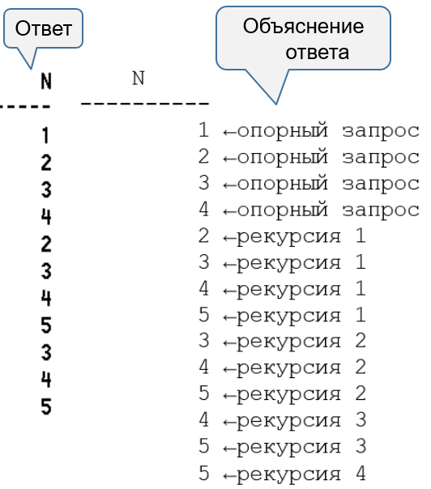
Ещё один поясняющий пример
WITH
anchor1234 ( n ) AS ( -- обычный подзапрос
SELECT 1 FROM dual UNION ALL
SELECT 2 FROM dual UNION ALL
SELECT 3 FROM dual UNION ALL
SELECT 4 FROM dual
)
, numbers ( n ) AS ( -- рекурсивный подзапрос
SELECT n FROM anchor1234
UNION ALL
SELECT n + 1 AS n
FROM numbers
WHERE n < 5
)
SELECT n FROM numbers
;
http://citforum.ru/database/oracle/recursive/

Slide 28
Пример с псевдографикой
WITH emp_data(ename,empno,mgr,l)
AS
(SELECT ename, empno, mgr, 1 lvl FROM emp
WHERE mgr IS NULL
UNION ALL
SELECT emp.ename, emp.empno, emp.mgr, ed.l+1
FROM emp, emp_data ed
WHERE emp.mgr = ed.empno
)
SEARCH DEPTH FIRST BY ename SET order_by
SELECT l, lpad('*' ,2*l, '*')||ename nm
FROM emp_data
ORDER BY order_by;

Slide 29
Рекурсия по дате
WITH data(r)
AS
(SELECT 1 r FROM dual
UNION ALL
SELECT r+1 FROM data WHERE r < 5
)
SELECT r, sysdate + r FROM data;
Что изменится в запросе ?
WITH data(r)
AS
(SELECT 0 r FROM dual
UNION ALL
SELECT r+1 FROM data WHERE r < 5
)
SELECT r, sysdate + r FROM data;
Установки для работы с датами:
ALTER SESSION SET nls_territory='RUSSIA';
ALTER SESSION SET nls_language='RUSSIAN';

Slide 30
Даты текущего месяца без рекурсии
Запрос:
SELECT TRUNC(SYSDATE, 'MM') + ROWNUM - 1
FROM all_objects
WHERE ROWNUM <= TO_NUMBER(TO_CHAR(LAST_DAY(SYSDATE), 'DD'));

Slide 31
Календарь на текущий год
SELECT TRUNC (SYSDATE, 'yyyy') + LEVEL - 1 AS this_year FROM dual
CONNECT BY LEVEL <
ADD_MONTHS (TRUNC (SYSDATE, 'yyyy'), 12)
- TRUNC (SYSDATE, 'yyyy') + 1;
SELECT ADD_MONTHS(TRUNC(SYSDATE,'yyyy'),level-1) d
FROM dual
CONNECT BY level<=12;

Slide 32
А планы исполнения в ОТВ сложнее

